Slide 1



3er Congreso Internacional de Innovación, Tecnología y Sustentabilidad
Tecnológico Nacional de México
Instituto Tecnológico de Acapulco
Introducción a Data Science: Visualización y análisis de datos científicos utilizando Python
Rubén Bartolo Morales

Slide 2
Contenido
0. Introducción
1. Introducción al leguaje de programación Python
2. Introducción a NumPy (Arrays)
3. Data Visualization (matplotlib)
3.1 Data visualization (Pandas)
4. SciPy
5. SymPy

Slide 3

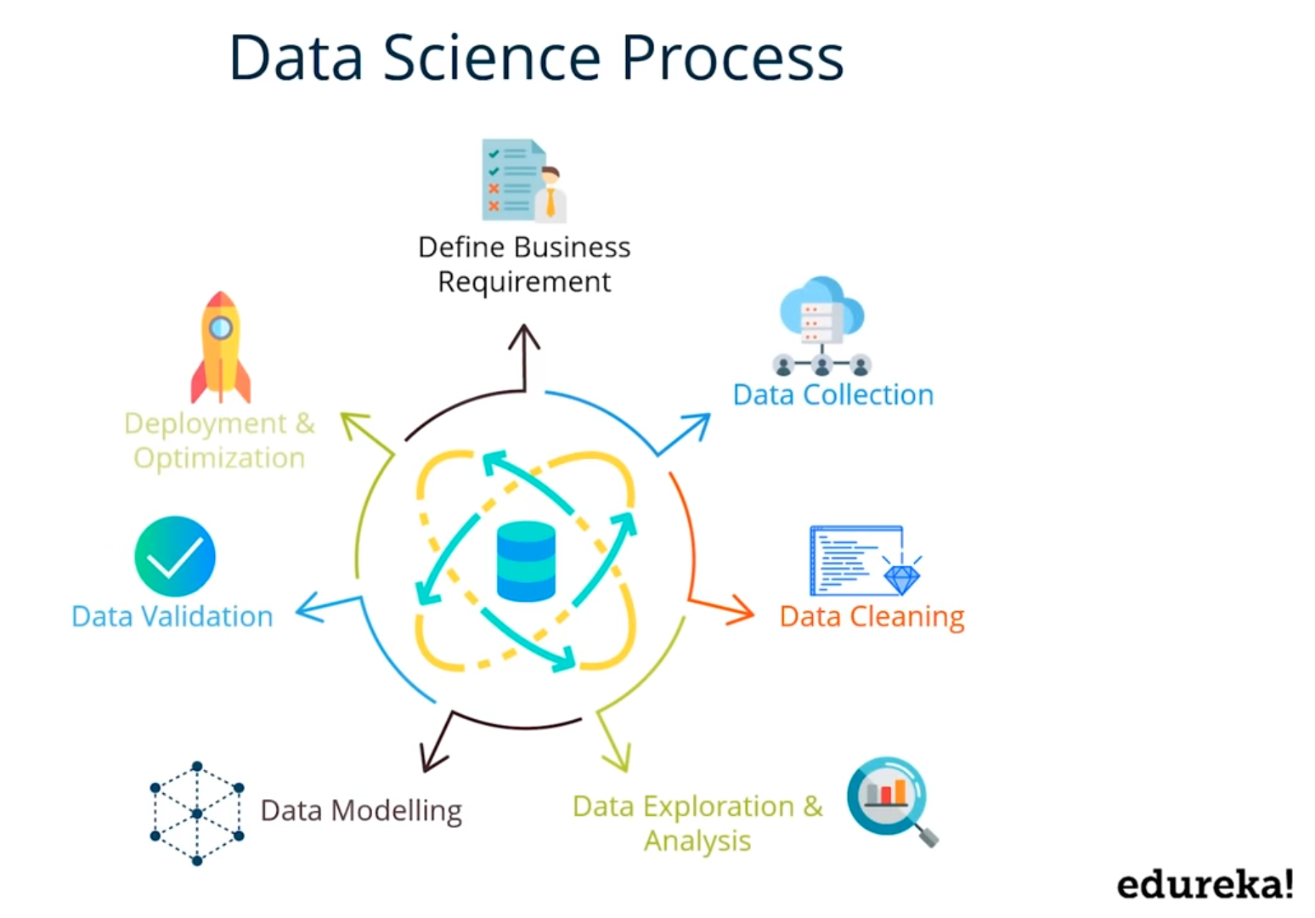
0. Introducción
¿Qué es Data Science?
Es el proceso de utilizar la información para encontrar soluciones / para predecir resultados de un problema dado.

Slide 4
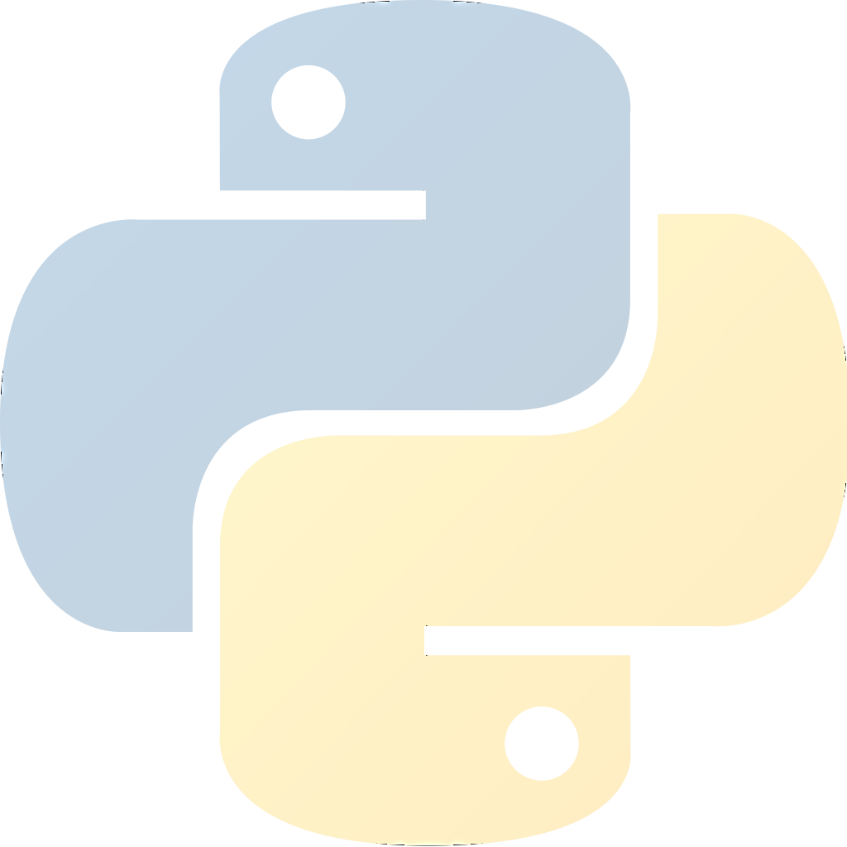
Python
Python es un lenguaje de programación multiparadigma, dinámico e interpretado fácil de aprender, también conocido como un lenguaje de scripts.
¿Por qué Python?

Slide 5
Aplicaciones de Python
Desarrollo web
  Django
  Flask
Aplicaciones de escritorio
Scripting
Integración con otros lenguajes

Slide 6
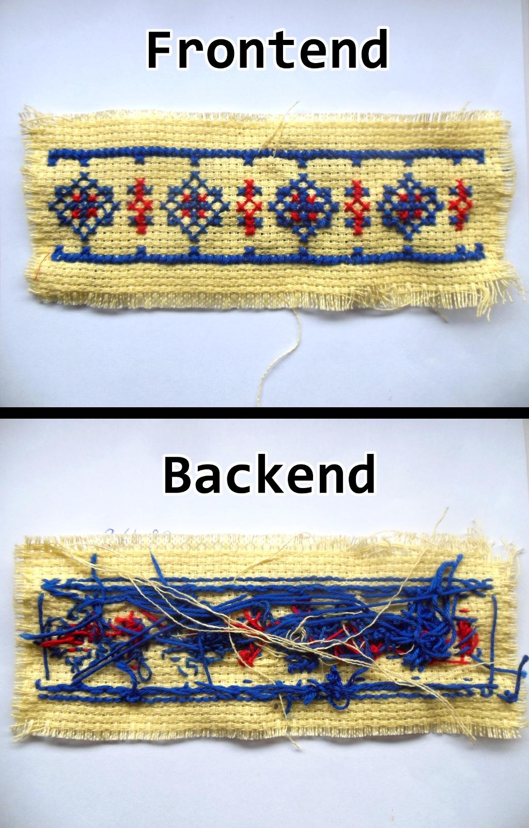

Slide 7
Python en la ciencia de datos
1995: Numeric, Jim Hugunin, et. al. Objeto Array básico, Python para calculo científico.
2001: Travis E. Oliphant (Inicios de SciPy)
Fernando Pérez crea IPython
John Hunter crea matplotlib

Slide 8
2003: Limitaciones de Numeric
Perry Greenfield y su equipo crean numarray
2006: Numeric + numarray + Travis Oliphant (y su equipo)=
NumPy

Slide 9
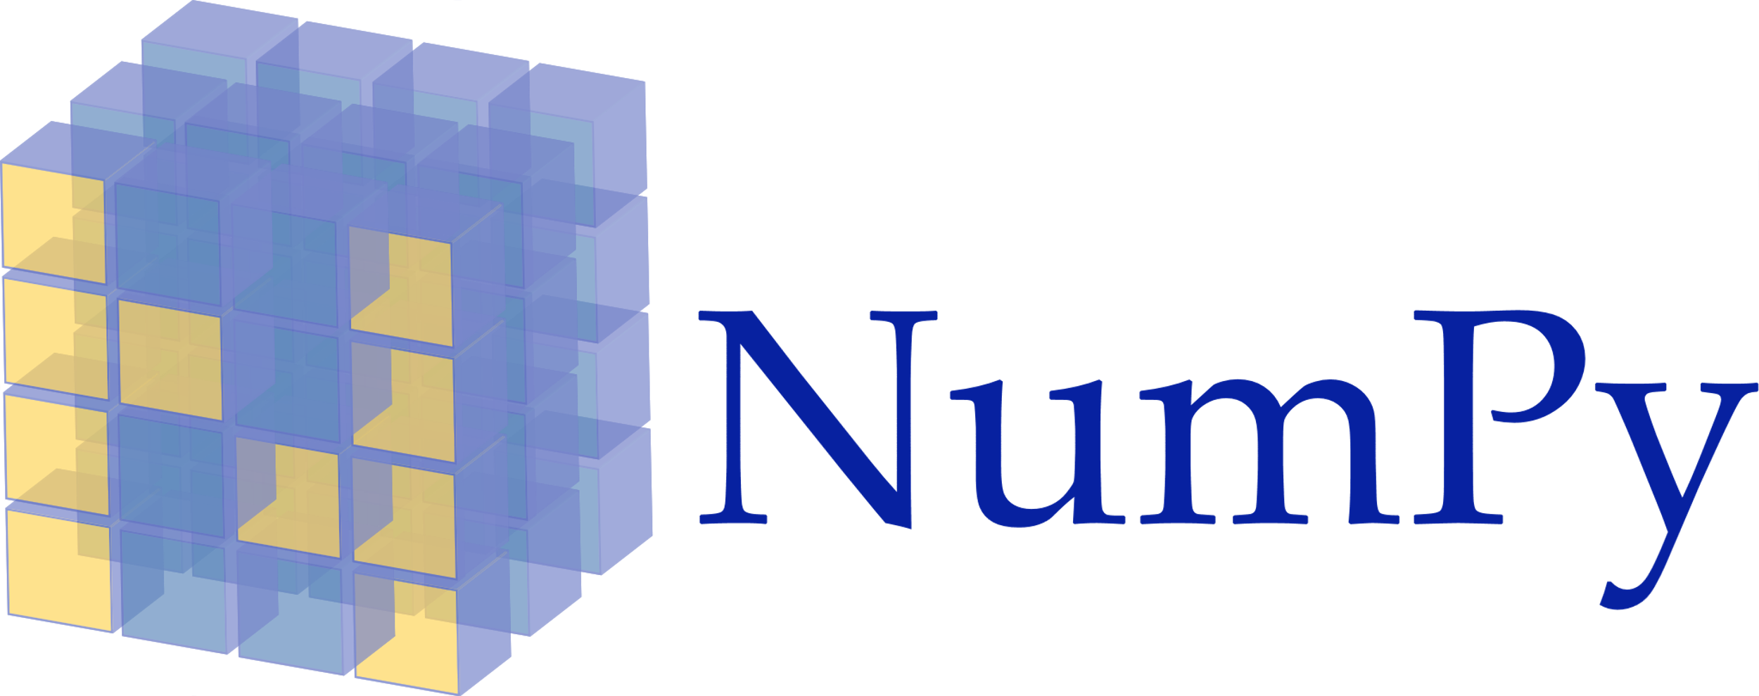
NumPy
Arrays multidimensionales
Funciones rápidas y eficientes para operar con ellos
Otros: álgebra lineal, números aleatorios, funciones financieras.
Ventajas
Datos homogéneos y dimensiones fijas.
Vectorización de bucles lentos de Python.

Slide 10
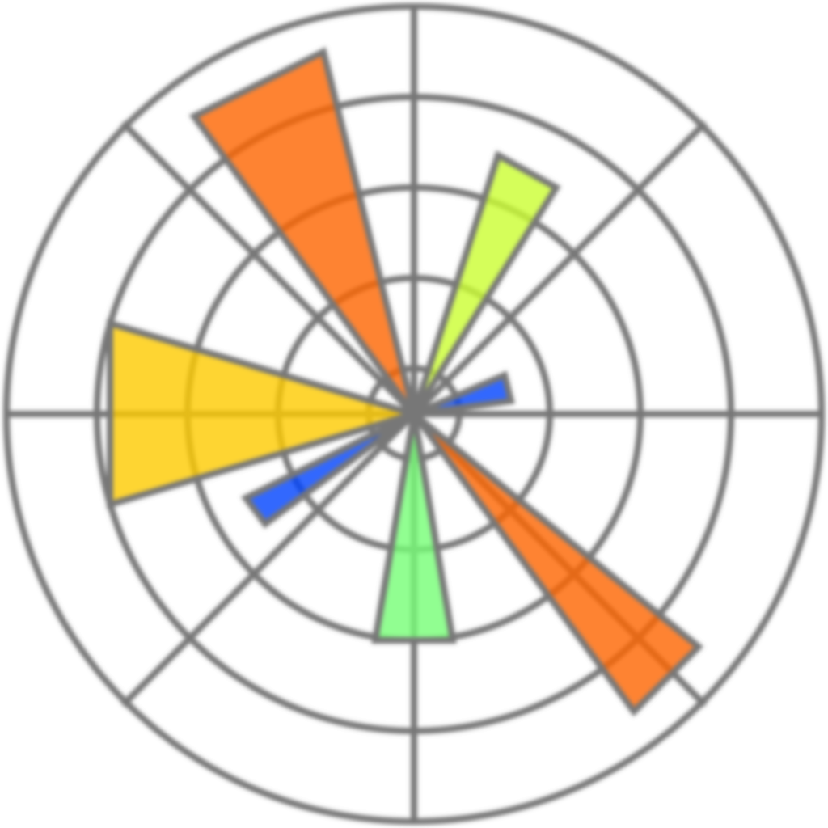
Matplotlib
Considerado el estándar de facto para visualización con Python
Basado en la API de Matplotlib
Gráficos de alta calidad
Familiar para los usuarios de Matlab
Altamente personalizable (aunque un poco low-level en ocasiones)

Slide 11

SciPy
Colección de algoritmos para tareas comunes
Integración y EDOs (scipy.integrate)
Procesamiento de señales (scipy.signal)
Optimización (scipi.optimize)
Entre otras.

Slide 12
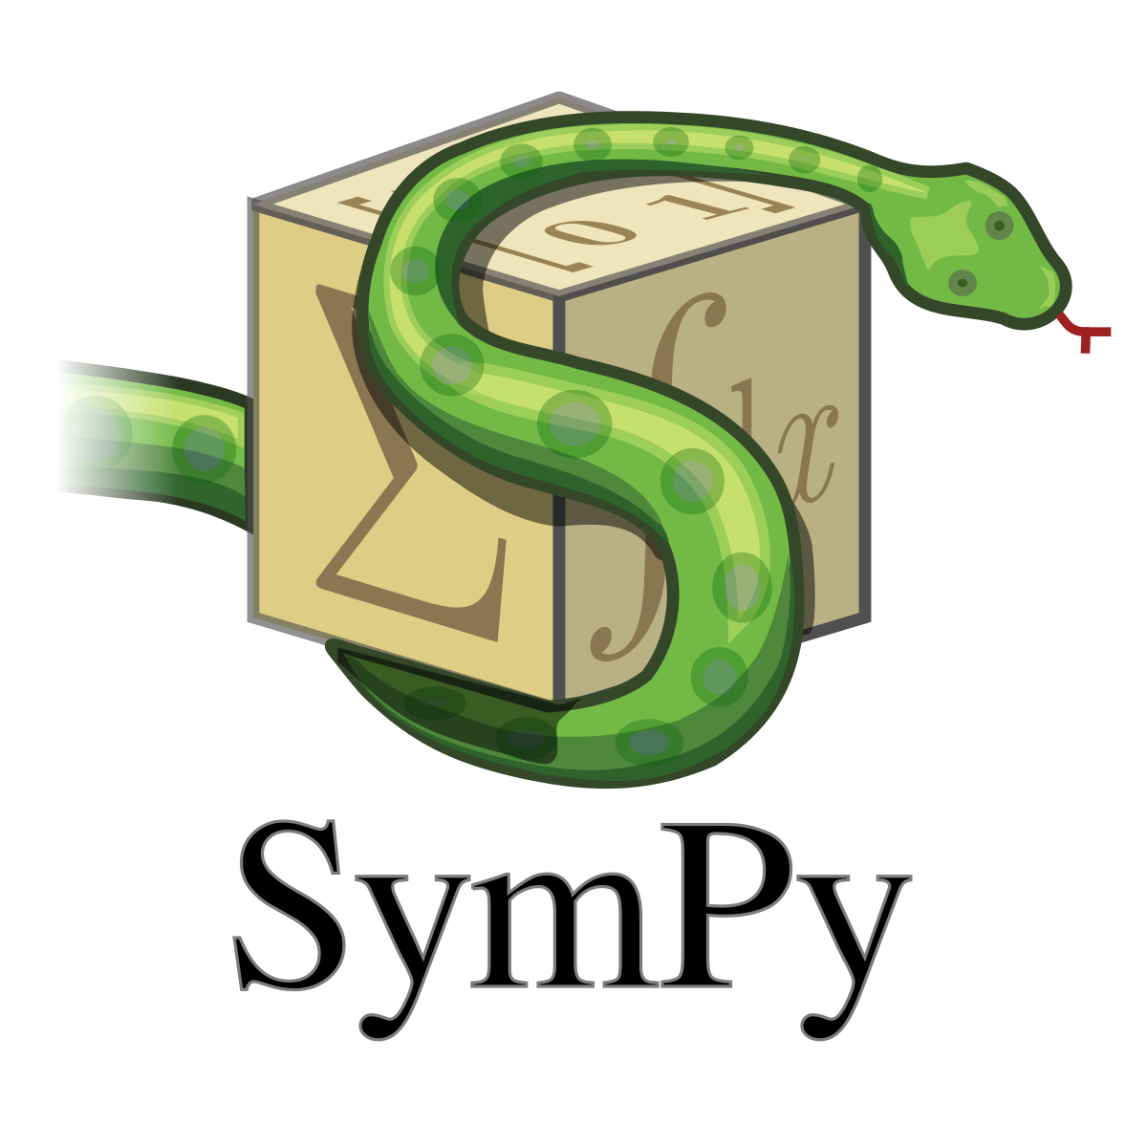
SymPy
Para cálculo simbólico
Permite la creación de sistemas de algebra computacional (CAS) estilo Maple, Mathematica…
Escrito completamente en Python
Soporte de LaTeX para la creación de símbolos y expresiones.

Slide 13
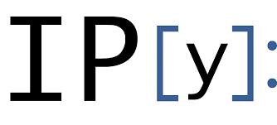
IPython
Interprete de Python Mejorado
Entorno interactivo ideal para el aprendizaje
Ha evolucionado a Jupyter Notebook, permitiendo la creación de notebooks en la web sin instalación previa.
Multiplataforma gracias al proyecto Anaconda.

Slide 14
Python vs. Matlab
Software libre vs. Software privativo
Código legado fácilmente integrable en Python
Usuarios de Matlab piden interfaz notebook
Actualmente por delante en Deep learning, ML y tratamiento de datos

Slide 15
rubar.morales@gmail.com

